Slide 1
3.1 随机事件的概率
3.1.3 概率的基本性质

Slide 2
问题提出
1. 两个集合之间存在着包含与相等的关系，集合可以进行交、并、补运算，你还记得子集、等集、交集、并集和补集的含义及其符号表示吗？
2. 我们可以把一次试验可能出现的结果看成一个集合（如连续抛掷两枚硬币），那么必然事件对应全集，随机事件对应子集，不可能事件对应空集，从而可以类比集合的关系与运算，分析事件之间的关系与运算，使我们对概率有进一步的理解和认识．

Slide 3
概率的基本性质

Slide 4
一.事件的关系与运算
在掷骰子试验中，我们用集合形式定义如下事件：
C1＝｛出现1点｝，C2＝｛出现2点｝，
C3＝｛出现3点｝，C4＝｛出现4点｝，
C5＝｛出现5点｝，C6＝｛出现6点｝，
D1＝｛出现的点数不大于1｝，D2＝｛出现的点数大于4｝，
D3＝｛出现的点数小于6｝，E＝｛出现的点数小于7｝，
F＝｛出现的点数大于6｝，G＝｛出现的点数为偶数｝，
H＝｛出现的点数为奇数｝，等等.
思考1：上述事件中哪些是必然事件？哪些是随机事件？哪些是不可能事件?
思考2：如果事件C₁发生，则一定有哪些事件发生？在集合中，集合C₁与这些集合之间的关系怎样描述？

Slide 5



一般地，对于事件A与事件B，如何理解事件B包含事件A（或事件A包含于事件B）？特别地，不可能事件用Ф表示，它与任何事件的关系怎样约定？
如果当事件A发生时，事件B一定发生，则B A ( 或A B )；
任何事件都包含不可能事件.
一般地，当两个事件A、B满足什么条件时，称事件A与事件B相等？
若B A，且A B，则称事件A与事件B相等，记作A=B.

Slide 6
当且仅当事件A发生或事件B发生时，事件C发生，则称事件C为事件A与事件B的并事件(或和事件)，
记作： C=A∪B(或A+B).
类似地，当且仅当事件A发生且事件B发生时，事件C发生，则称事件C为事件A与事件B的交事件（或积事件），记作：C=A∩B（或AB），在上述事件中能找出这样的例子吗？

Slide 7
两个集合的交可能为空集，两个事件的交事件也可能为不可能事件，即A∩B＝Ф，此时，称事件A与事件B为互斥事件(exclusive events)(或称互不相容事件)．那么在一次试验中，事件A与事件B互斥的含义怎样理解？在上述事件中能找出这样的例子吗？
事件A与事件B不会同时发生.
若A∩B为不可能事件，A∪B为必然事件，则称事件A与事件B互为对立事件，那么在一次试验中，事件A与事件B互为对立事件的含义怎样理解？在上述事件中能找出这样的例子吗？
事件A与事件B有且只有一个发生.
事件A与事件B的和事件、积事件，分别对应两个集合的并、交，那么事件A与事件B互为对立事件，对应的集合A、B是什么关系？
集合A与集合B互为补集.
若事件A与事件B相互对立，那么事件A与事件B互斥吗？反之，若事件A与事件B互斥，那么事件A与事件B相互对立吗？
对立一定互斥，互斥不一定对立

Slide 8
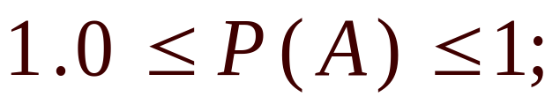


二.概率的几个基本性质
必然事件与不可能事件不是随机事件

Slide 9
若事件A与事件B互斥，则A∪B发生的频数等于事件A发生的频数与事件B发生的频数之和
事件“A₁+A₂+……+A_{n}”表示在同一试验中，A₁，A₂，……A_{n}中至少有 一个发生即表示发生.
如果事件A₁ 、A ₂、······A_{n} 中的任何两个都是互斥的,则
P（A₁+A₂+……+A_{n}）
=p（A₁）+P（A₂）+……+P（A_{n}）
此式称为概率的有限可加性.

Slide 10
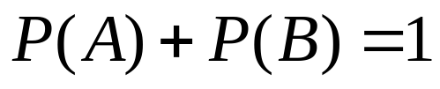
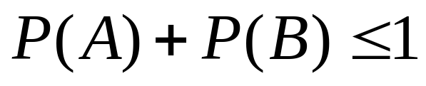
如果事件A与事件B互为对立事件，则P(A∪B)的值为多少？P(A∪B)与P(A)、P(B)有什么关系？由此可得什么结论？
若事件A与事件B互为对立事件，
则： .
如果事件A与事件B互斥，那么
与1的大小关系如何？

Slide 11

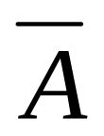
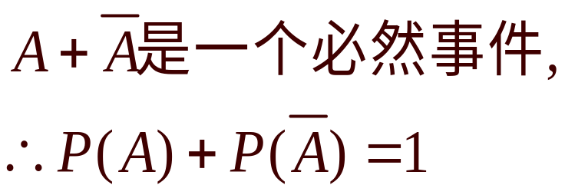
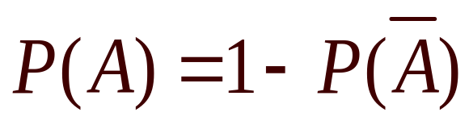
从集合的角度看，由事件 所含的结果组成集合，是全集中由事件A所含的结果组成的集合的补集．
A
I
概率的可减性.

Slide 12
例题讲解
例1 某射手进行一次射击，试判断下列事件哪些是互斥事件？哪些是对立事件？
事件A：命中环数大于7环；
事件B：命中环数为10环；
事件C：命中环数小于6环；
事件D：命中环数为6、7、8、9、10环．
事件A与事件C互斥，事件B与事件C互斥，事件C与事件D互斥且对立.
例2 一个人打靶时连续射击两次
事件“至少有一次中靶”的互斥事件是 ( ) (课本121面)
至多有一次中靶 B.两次都中靶
C. 只有一次中靶 D. 两次都不中靶
D

Slide 13
例3 把红、蓝、黑、白4张纸牌随机分给甲、乙、丙、丁四人，每人分得一张，那么事件“甲分得红牌”与事件“乙分得红牌”是 ( )(课本121面)
A.对立事件
B. 互斥但不对立事件
C.必然事件
D. 不可能事件
B
点评:
(1)两事件对立，必定互斥，但互斥未必对立；
(2)互斥的概念适用于多个事件，但对立概念只 适用于两个事件；
(3)两个事件互斥只表明这两个事件不能同时发生，即至多只能发生其中一个，但可以都不发生；而两事件对立则表示它们有且仅有一个发生．
事件“甲分得红牌”与“乙分得红牌”是不能同时发生的两个事件，这两个事件可能恰有一个发生，一个不发生，可能两个都不发生，所以应选B．

Slide 14
例4 如果从不包括大小王的52张扑克牌中随机抽取一张，那么取到红心（事件A）的概率是1/4，取到方片（事件B）的概率是1/4，问：
（l）取到红色牌（事件C）的概率是多少？
（2）取到黑色牌（事件D）的概率是多少？
P（C）=P（A∪B）= P（A）＋P（B）=0.5，
P（D）=1- P（C）=0.5.

Slide 15
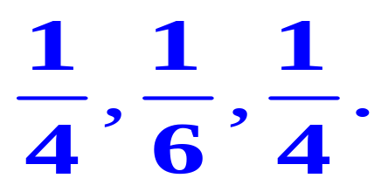
例5 袋中有12个小球，分别为红球、黑球、黄球、绿球，从中任取一球，已知得到红球的概率是1/3 ，得到黑球或黄球的概率是5/12 ，得到黄球或绿球的概率也是5/12 ，试求得到黑球、黄球、绿球的概率分别是多少？

Slide 16





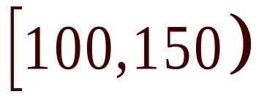
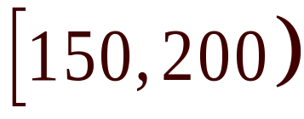
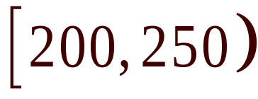
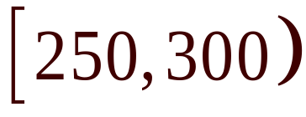

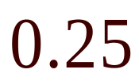
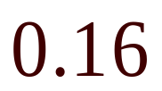
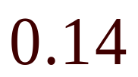
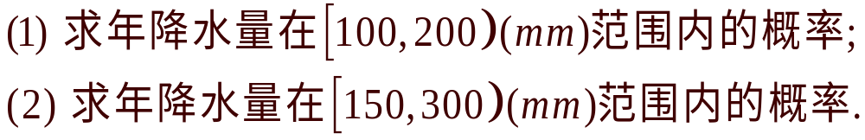



年降水量 (单位:mm)
概率

Slide 17
7.若P(A+B)=1,则事件A与B的关系是( )
D
A. A,B是互斥事件 B. A,B是对立事件
C. A,B不是互斥事件 D. 以上都不对
8.已知事件A，B互斥，那么下列事件中与A+B互为对立事
件的是( )
B

Slide 18
小结
1.事件的各种关系与运算，可以类比集合的关系与运算，互斥事件与对立事件的概念的外延具有包含关系，即{对立事件} {互斥事件}.
2.在一次试验中，两个互斥事件不能同时发生，它包括一个事件发生而另一个事件不发生，或者两个事件都不发生，两个对立事件有且仅有一个发生.
３.事件（A+B）或（A∪B），表示事件A与事件B至少有一个发生，事件（AB）或A∩B，表示事件A与事件B同时发生.
4.概率加法公式是对互斥事件而言的，一般地，P（A∪B）≤P（A）＋P（B）.
作业：P121练习：1，2，3.
P124习题3.1 A组：5，6．

